Slide 1
Událo se ve světě OpenStreetMap
(2021-2022)

Slide 2
WeeklyOSM
Pravidelný souhrn událostí v OpenStreetMap
Zpravidla vychází jednou týdně (aktuální vydání má číslo 645)
Původně jako blog německé komunity “Wochennotiz” (23. července 2010)
Web WeeklyOSM.eu tento souhrn zpřístupňuje v angličtině a dalších jazycích

Slide 3
WeeklyOSM CZ
Česká verze od čísla 229
Překládá Tomáš Kašpárek
Korektury já (a dříve i Petr Vozdecký a Jan Macura)
Přidáváme souhrn dění z CZ a SK – převážně z emailových konferencí
Česká verze vychází se zpožděním

Slide 4
Projekt OpenStreetMap

Slide 5
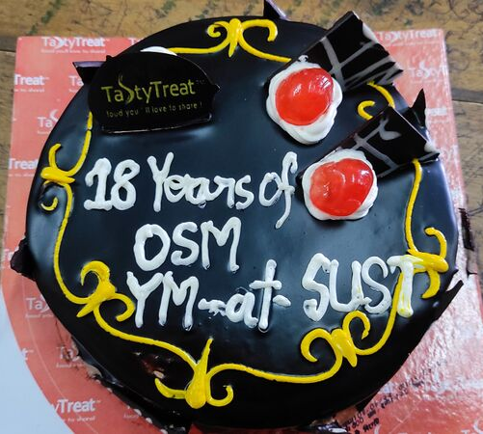

Projekt OpenStreetMap
Projekt OpenStreetMap oslavil 9. srpna 2022 své 18. narozeniny
https://wiki.openstreetmap.org/wiki/OpenStreetMap_18th_Anniversary_Birthday_party

Slide 6
Projekt OpenStreetMap
Registrováno: 9 654 323 uživatelů
GPS body: 14 551 890 047
Uzly: 8 085 689 811
Cesty: 906 088 141
Relace: 10 460 922
(data k 7.12.2022)
https://planet.openstreetmap.org/statistics/data_stats.html

Slide 7
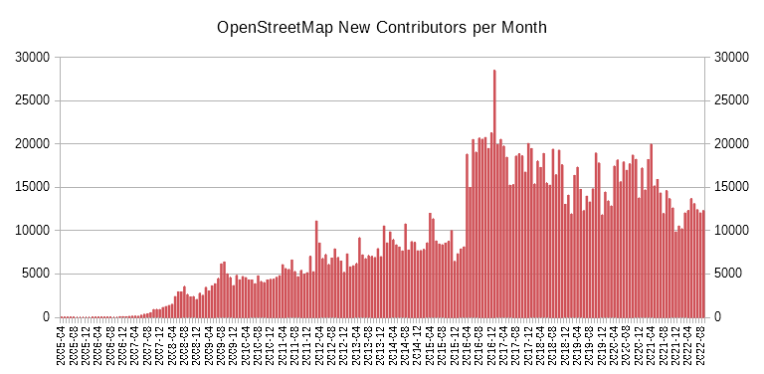
Projekt OpenStreetMap
Noví aktivní přispěvatelé - měsíčně
https://wiki.openstreetmap.org/wiki/Stats

Slide 8
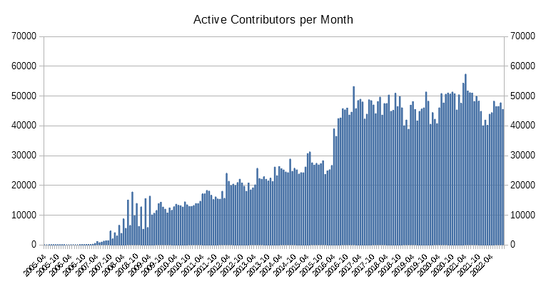
Projekt OpenStreetMap
Aktivní přispěvatelé - měsíčně
https://wiki.openstreetmap.org/wiki/Stats

Slide 9
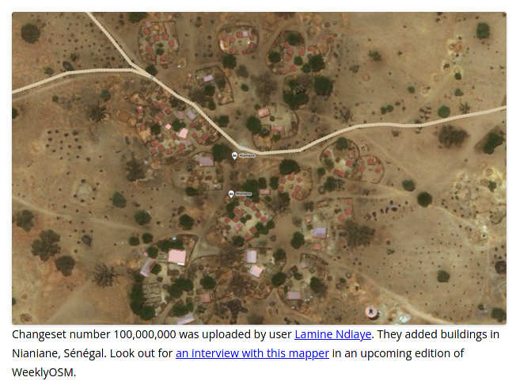
Projekt OpenStreetMap
Sada změn číslo 100 000 000 (25.2.2021)
https://blog.openstreetmap.org/2021/02/25/100-million-edits-to-openstreetmap/

Slide 10
Nadace OpenStreetMap

Slide 11
Nadace OSM
Dotazník komunity 2021 (únor 2021)
  Cca 2 800 odpovědí
  Muži / ženy / nebinární / jiní: 2 522 / 232 / 44 / 33
  Dotazy na diverzitu, mikrogranty, financování HW/SW, priority, vektorové dlaždice

Slide 12
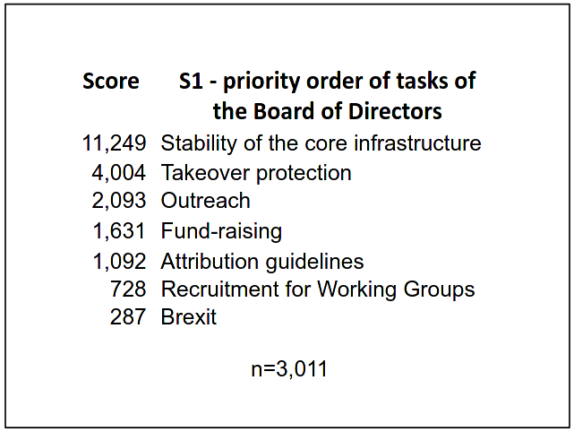
Dotazník komunity - priority
https://wiki.osmfoundation.org/w/images/2/27/2021_survey_slides.pdf

Slide 13
Nadace OSM
Obrana proti násilnému převzetí
  Téma se objevuje pravidelně před každými volbami do rady OSMF
  Mohlo by nastat, pokud by většinu křesel v radě (7) získali zástupci jedné firmy
  Vznikl speciální výbor na zkoumání možnosti ochrany proti násilnému převzetí (Special_Committee_on_Takeover_Protection)
  Současná hlavní obrana:
    Členem se může stát pouze ten, kdo má OSM účet minimálně 3 měsíce a aktivně edituje. Dlouhodobě aktivním členům může být odpuštěn členský poplatek £15/rok.
    Hlasovat může jen ten, kdo je členem nadace minimálně 90 dní.

Slide 14
Nadace OSM
Diverzita, inkluze, etiketa
  Proběhla velmi živá diskuse ohledně diverzity a obzvláště k ženám nevhodnému chování na fóru a mail listech.
  Bylo diskutováno přijetí pravidel chování (Code of Conduct), ale k přijetí zatím nedošlo.
  Rada OSMF rozhodla o ustavení týmu moderátorů pro mail listy Talk a Talk-osmf a o provedení revize existující pravidel Etikety.
„Cílem těchto pokynů je podpořit komunitu, ve které se každý cítí bezpečně a sebevědomě, bez ohledu na "věk, kulturu, etnickou příslušnost, genderovou identitu nebo vyjádření, národnostní původ, fyzickou nebo mentální odlišnost, politiku, rasu, náboženství, pohlaví, sexuální orientaci, socioekonomický status, subkulturu" a jakékoli další důvody.“
  https://wiki.openstreetmap.org/wiki/Etiquette/Etiquette_Guidelines

Slide 15
Nadace OSM
Rada OSMF odmítla žádost organizace MapUganda na lokální zastoupení. Důvodem bylo nedostatečné oddělení komerčních a komunitních aktivit.
OWG zavedla automatické blokování uživatelů, kteří způsobují velké zatížení dlaždicových serverů a porušují tak „Pravidla využití dlaždic“. (0.001% uživatelů generovalo 13% provozu)
Byla řešena nedostatečná Deklarace práv a majitele firem MapBox a Facebook.
Nadace najala na plný úvazek inženýra na pozici správce serverů.
Došlo ke změně správce editoru iD. (tyrasd - Martin Raifer)
Jochen Topfl byl pověřen vypracováním analýzy problémů a možných vylepšení současného datového modelu OSM. (výsledky, prezentace)
Pracovní skupina SotM rozhodla, že nebude organizovat konferenci State of the Map 2023.

Slide 16
Humanitární mapování

Slide 17
Humanitární mapování
Pokračují mapovací kampaně HOT, Missing Maps a Lékařů bez hranic.
Úspěšně pokračuje mapování pomocí mikrograntů HOT.
Open Mapping Hub – Asie-Pacifik a Východní a Jihovýchodní Afrika – platformy pro spolupráci a výměnu zkušeností v těchto regionech.
Krizové mapování při zemětřesení na Haiti 2021, požáry ve Středozemí, povodně v Německu.

Slide 18
Firmy

Slide 19
Firmy
Mapbox mapuje v Rumunsku, ČR i na Slovensku.
Zaměstnanci Mapboxu se pokusili založit odbory – neuspěli.
TomTom oznámili „TomTom Maps Platform“ – mapa bude tvořena z mnoha zdrojů, včetně OSM.
Microsoft představil záměr umožnit uživatelům s Microsoft účtem editovat OSM bez nutnosti mít OSM účet.

Slide 20


Slide 21
MapLibre
Koncem roku 2020 uzavřel Mapbox svou knihovnu Mapbox GL JS.
MapLibre je nezisková organizace, která si vzala do správy poslední svobodnou verzi Mapbox GL JS a dále ji rozvíjí.
Nabízí i další projekty, například maplibre-rs.
Hlavními sponzory jsou Amazon a Meta.
https://maplibre.org/

Slide 22
Organic Maps

Slide 23
Organic Maps
Mobilní offline mapová aplikace pro Android a iOS zaměřená na ochranu soukromí.
Fork Maps.me (původně MapsWithMe).
Tvořeno původními autory MapsWithMe.
Maps.me byla prodána a původní aplikace byla nahrazena novou využívající platformy Mapbox.
https://organicmaps.app/

Slide 24
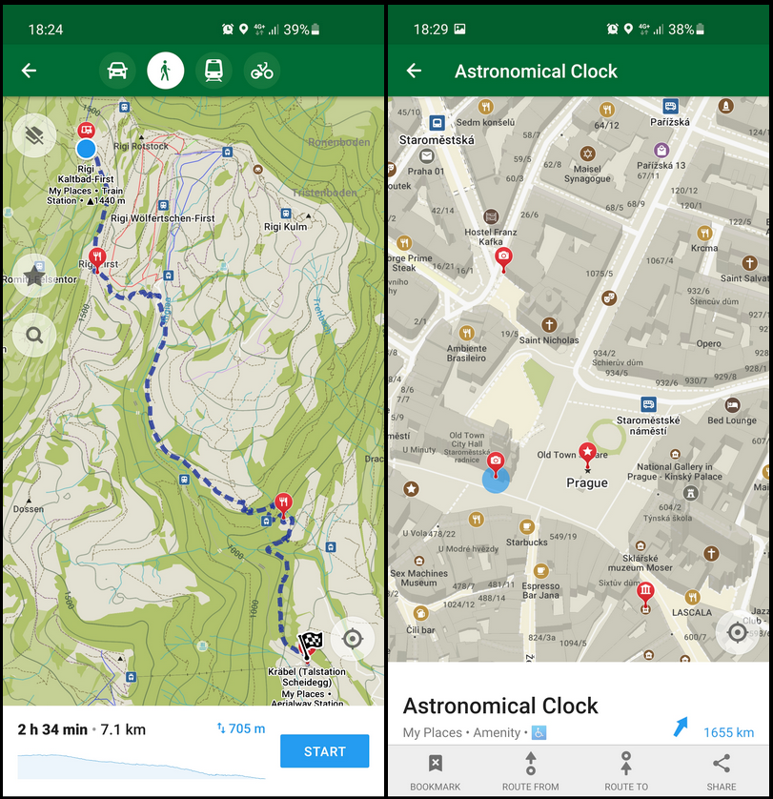

Slide 25
Z domova

Slide 26
OSM CZ
Požadavek ochránců přírody na mazání veřejnosti nepřístupných cest v rezervacích.
Mahdi propojil diskuzní skupiny na Jabberu a Matrixu. Následně ještě přidal IRC, Telegram a Discord.
Projekt úklidu zrušených telefonních budek
“Dokončení” mapování poštovních schránek
Import ZBoxů Zásilkovny
Projekt importu tříděného odpadu
Editoři Mapboxu se vrhli na opravy cest v ČR (…a kapku si zapřeháněli)

Slide 27
Ze Slovenska

Slide 28
OSM SK
Martin dále vylepšuje freemap.sk a novou mapovou vrstvu.
Bylo získáno povolení k využití dat ÚGKK SR DMR 5.0 a Bratislava Inspire.
Návrh na přejmenování Freemap Slovakia na OpenStreetMap Slovensko.

Slide 29
Děkuji za pozornost
Marián Kyral
mkyral@email.cz
osm.org/user/Marián Kyral
github.com/mkyral

